Slide 1

Techniques prédictives Apprentissage machine
Thibaut FABACHER

Slide 2
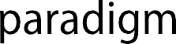

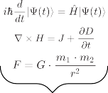

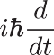
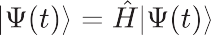
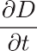

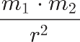
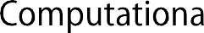
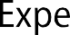


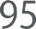


Slide 3


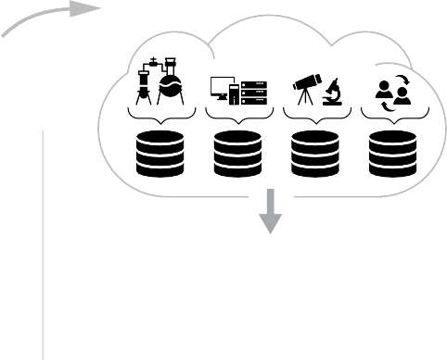


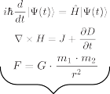

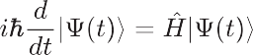


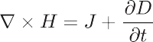
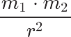
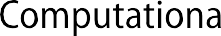



Slide 4
Machine Learning
Système permettant d’apprendre à partir des données non à l'aide d'une programmation explicite.
Se base sur des observations passées, apprend par expériences
Exemple :
Traduction automatique
Reconnaissance vocale…

Slide 5
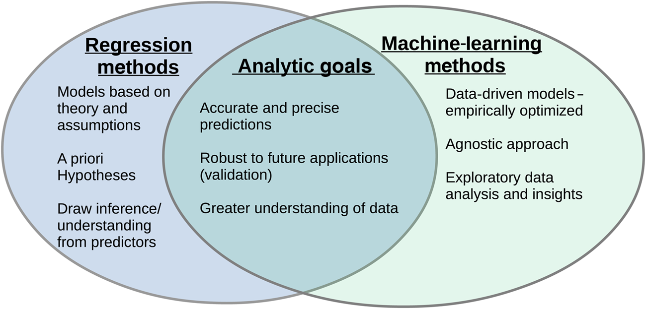
Concepts

Slide 6
Concepts
Observation empirique
« Il y a plus de cancer chez les fumeurs »
01
Hypothèse
Le tabac est un facteur de risque
02
Modèle
K~age + tabac +…
03
Résultat
Significativité de l’effet
04

Slide 7
Concepts
Observation empirique
« Il y a plus de cancer chez les fumeurs »
01
Hypothèse
Le tabac est un facteur de risque
02
Modèle
K~age + tabac +…
03
Résultat
Significativité de l’effet
04

Slide 9


Slide 10
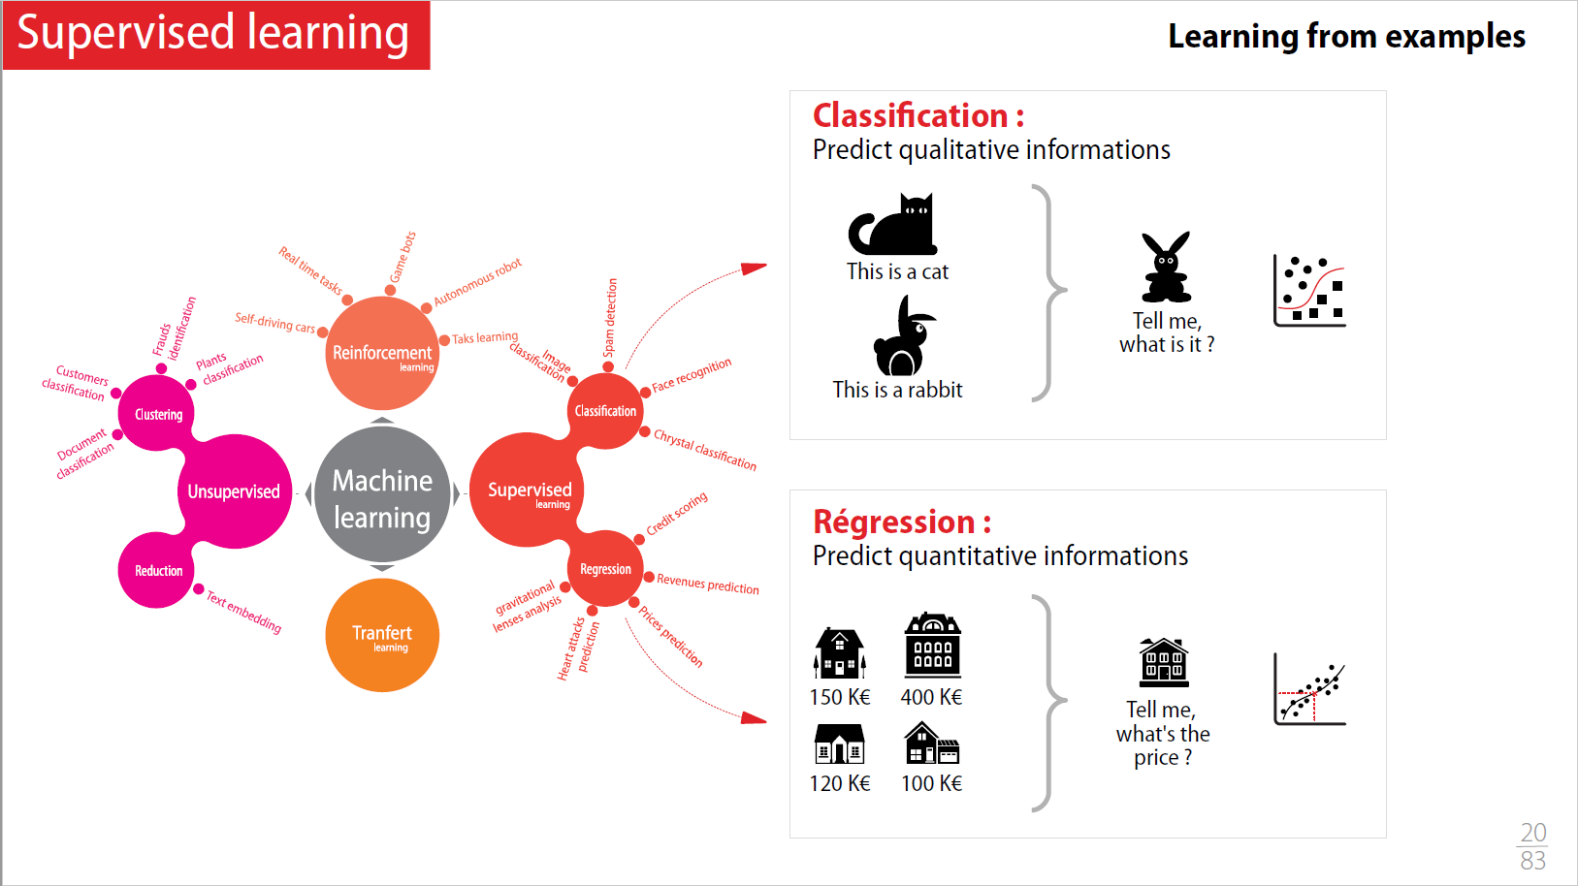

Slide 11
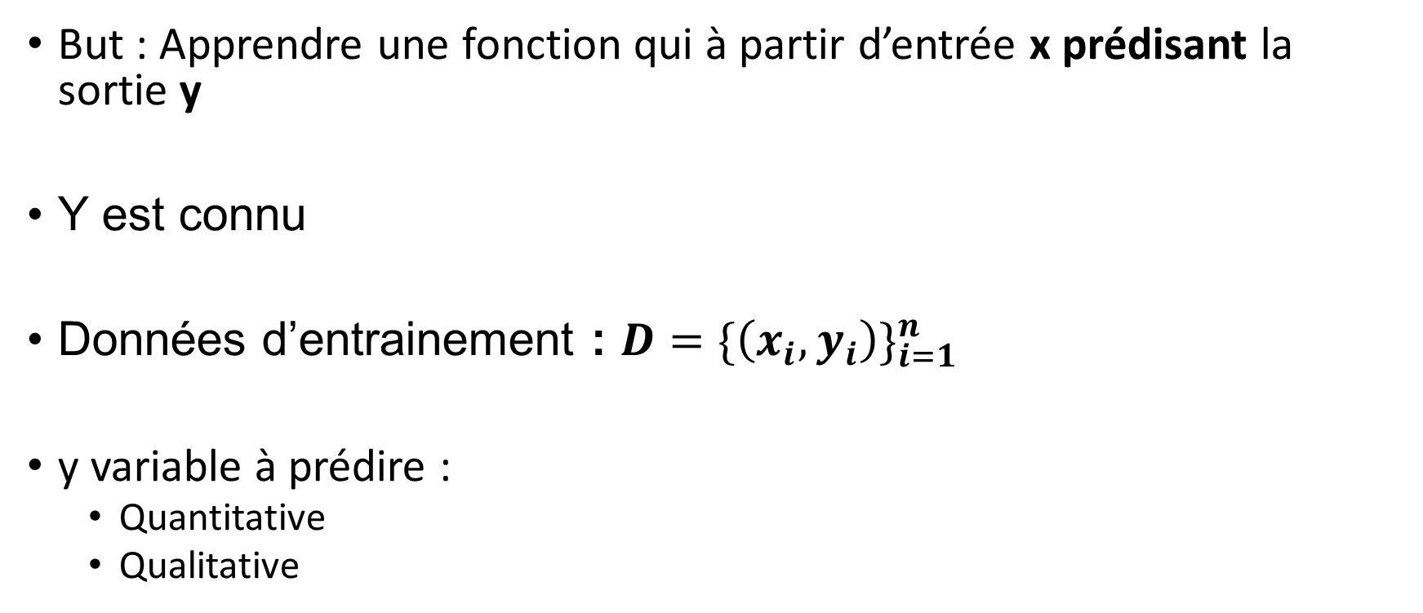
Apprentissage supervisé
But : Apprendre une fonction qui à partir d’entrée x prédisant la sortie y
Y est connu
Données d’entrainement : $D=\{\left(x_{i},y_{i}\right)\}_{i=1}^{n}$
y variable à prédire :
Quantitative
Qualitative

Slide 12

Apprentissage supervisé
Suppose l’existence d’une fonction : $y=f\left(x\right)+ε$
F(x) fonction inconnue

Slide 13
Apprentissage non supervisé
Découvrir une structure au sein d’un ensemble d’individus caractérisés par des covariables X
Label est inconnu
Données d’apprentissage {Xi}

Slide 14
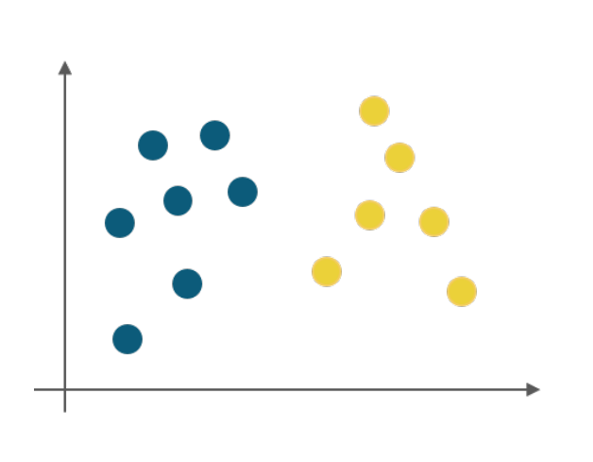
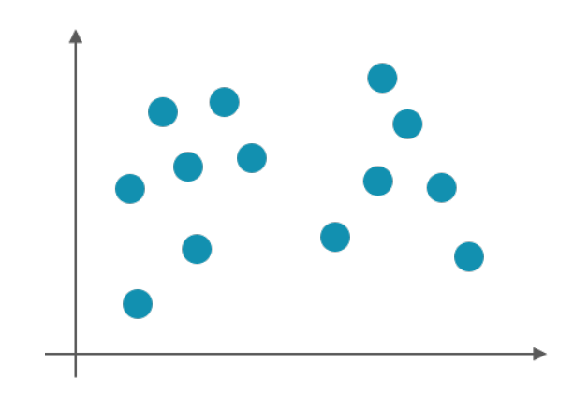
Apprentissage
Supervisé
Non supervisé

Slide 15
Apprentissage
Supervisé
Non supervisé

Slide 16
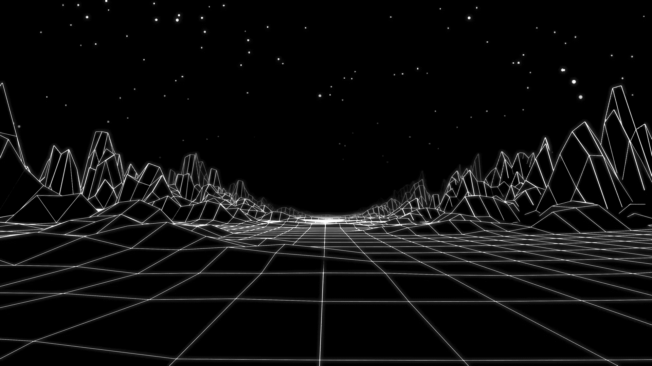
Evaluation d’un modèle

Slide 17
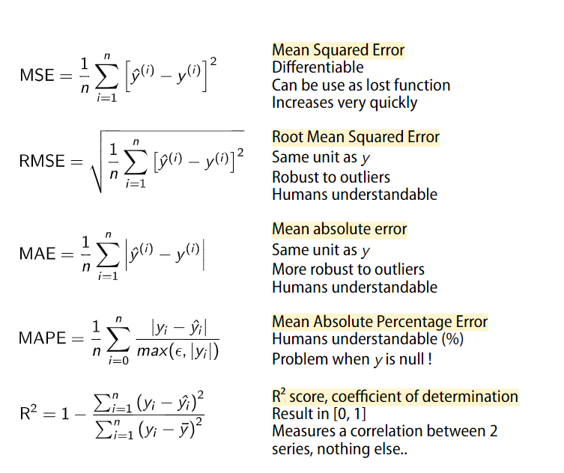
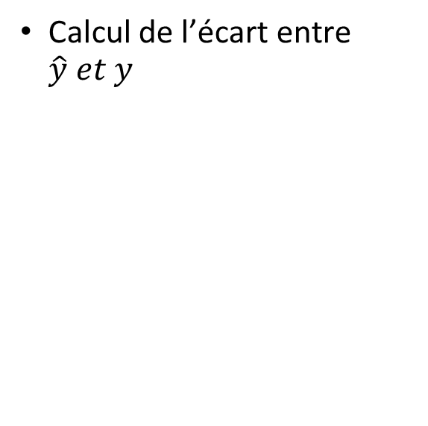
Algorithme de prédiction de variable quantitative
Calcul de l’écart entre $\hat{y} et y$

Slide 18
Exemple de la régression linéaire
Voir Rnotebook

Slide 19

Algorithme de classification binaire
Cas simple de classification binaire
$\text{Y}\text{i}\text{ ∈ \{0, 1\} }\text{et} \text{f}\text{(}\text{Xi}\text{) = }\hat{Y} \text{i}\text{ ∈ \{0, 1\}}$
Evaluation simple par l’analyse des $y_{i≠}\tilde{y_{i}}$

Slide 20
Sensibilité
 |  | Classes réelles
 |  | 0 | 1
Classes prédites | 0 | Vrai négatif | Faux Négatif
 | 1 | Faux Positif | Vrai positif

Slide 21

Matrice de confusion
Sensibilité
 |  | Classes réelles
 |  | 0 | 1
Classes prédites | 0 | Vrai négatif | Faux Négatif
 | 1 | Faux Positif | Vrai positif
La sensibilité ou rappel ("sensitivity" ou "recall"), est le taux de vrais positifs.
Sensibilité = $\frac{VP}{VP+FN}$

Slide 22

Matrice de confusion
spécificité
 |  | Classes réelles
 |  | 0 | 1
Classes prédites | 0 | Vrai négatif | Faux Négatif
 | 1 | Faux Positif | Vrai positif
La spécificité ("specificity")
Spécificité = $\frac{VN}{VN+FP}$

Slide 23

Matrice de confusion
Précision
 |  | Classes réelles
 |  | 0 | 1
Classes prédites | 0 | Vrai négatif | Faux Négatif
 | 1 | Faux Positif | Vrai positif
Recall
Précision = $\frac{VP}{VP+FP}$

Slide 24

Matrice de confusion
Accuracy
 |  | Classes réelles
 |  | 0 | 1
Classes prédites | 0 | Vrai négatif | Faux Négatif
 | 1 | Faux Positif | Vrai positif
L’ accuracy est la proportion de prédictions correctes pour la population complète.
Accuracy = $\frac{VN+VP}{VN+FP+VP+FN}$

Slide 25
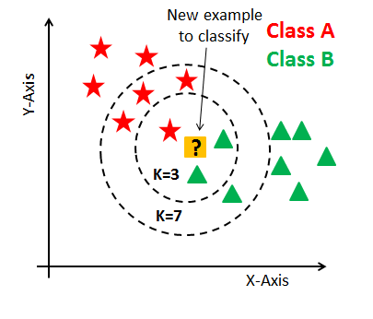
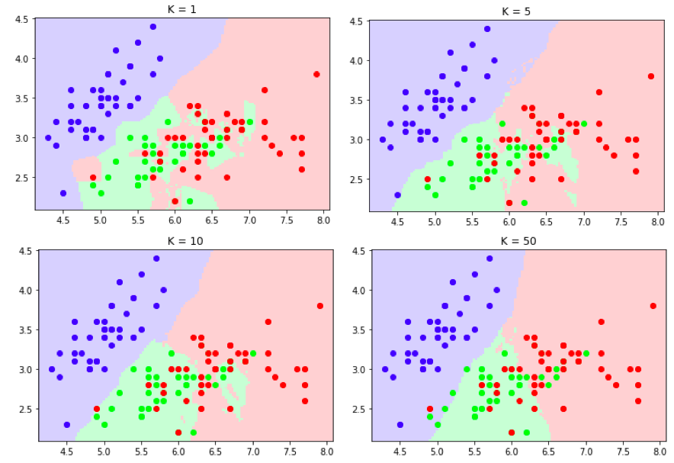
Knn

Slide 26
Voir rmd

Slide 27
Classification binaire
Si l’algorithme renvoie une probabilité d’appartenir à une classe
Meilleur seuil n’est pas toujours 0,5 !
Utilisation de la courbe roc

Slide 28
Courbe ROC
Courbe croissante en escalier
Représente sensibilité en fonction de 1- sensibilité
Chaque point correspond à un seuil

Slide 29
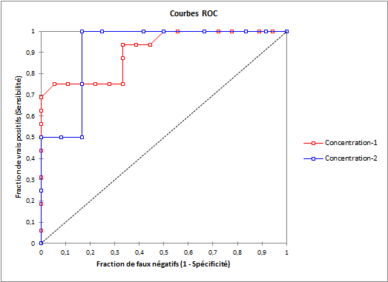
Courbe ROC

Slide 30
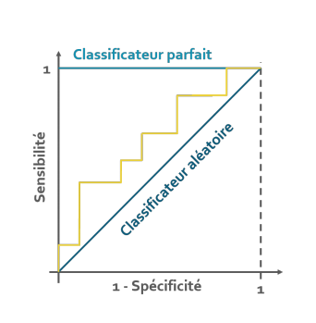
Courbe ROC
AUC : aire sous la courbe
Mesure Agrégée des performances
AUC = 1 modèle parfait
AUC = 0,5 modèle équivalent à choisir au hasard
Seuil de classification le plus proche du points (0,1)

Slide 31
Le machine Learning en pratique
Population d’étude
Population Générale

Slide 32
Méthodes d’apprentissage

Slide 33
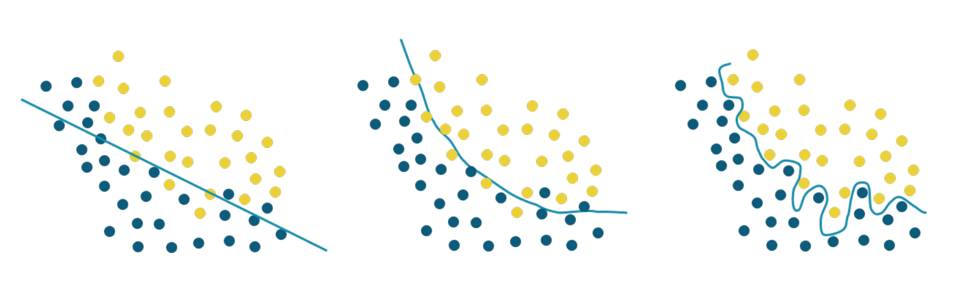
Sur et sous apprentissage
Compromis entre:
Bien décrire les données
Avoir un algorithme pouvant être généralisable

Slide 34
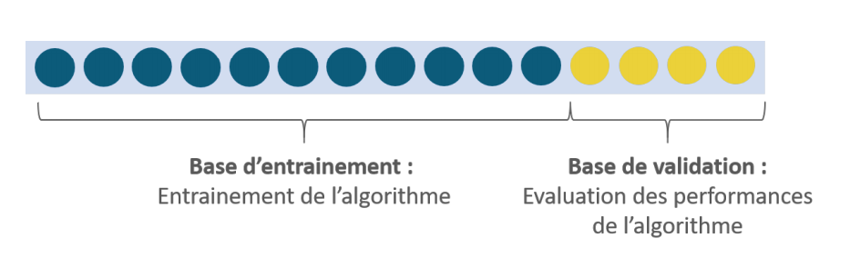
Entrainement et validation
Séparation des données en jeu d’entrainement et de test

Slide 35
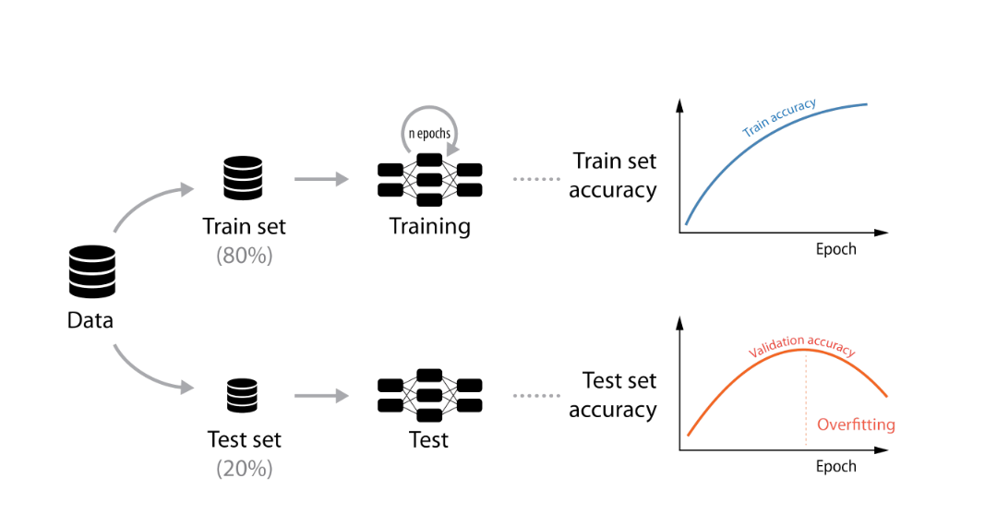

Slide 36
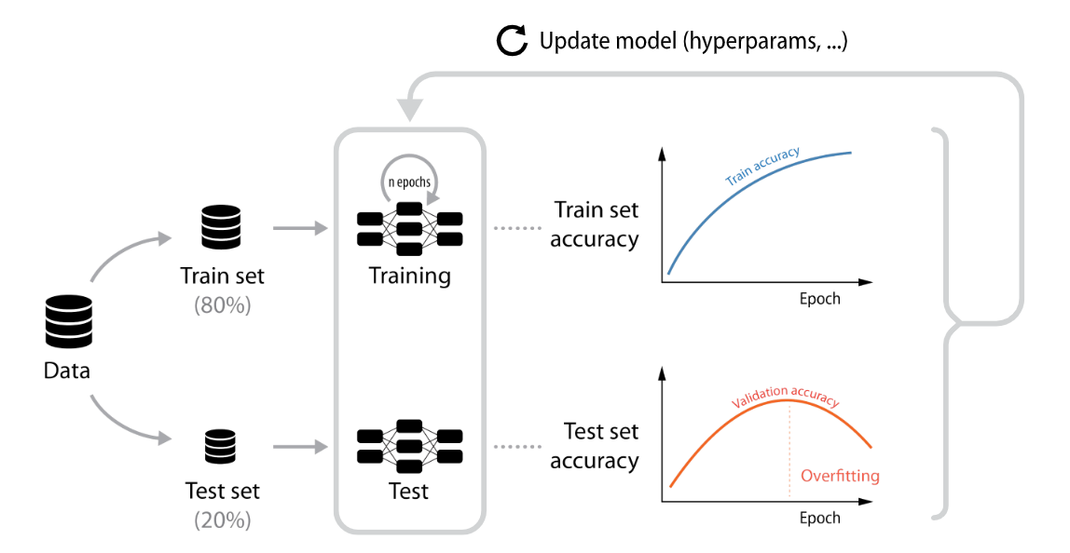

Slide 37
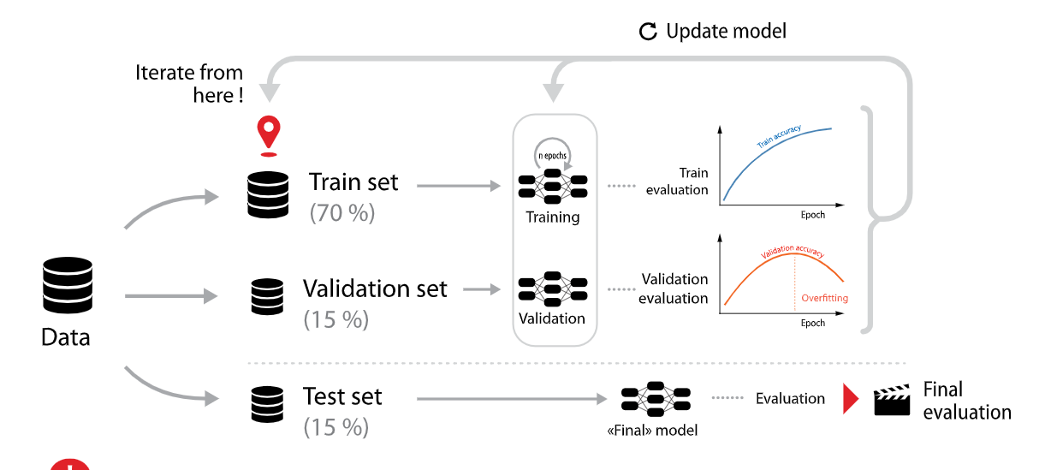
Validation simple

Slide 38
Sélection aléatoire
Entrainement
Evaluation
2/3
1/3

Slide 39
Sélection aléatoire
Entrainement
Evaluation
2/3
1/3
Données entrainement
Modèle
Données test
Evaluation

Slide 40
Sélection aléatoire
Entrainement
Evaluation
2/3
1/3
Données entrainement
Données entrainement
Données entrainement
Données entrainement
Données entrainement
Données entrainement
Sélection
du
meilleur modèle
Modèle
Données test
Modèle
Données test
Modèle
Données test
Modèle
Données test
Modèle
Données test
Modèle
Données test
Evaluation
Evaluation
Evaluation
Evaluation
Evaluation
Evaluation

Slide 41
Sélection aléatoire
Entrainement
Evaluation
2/3
1/3
Données entrainement
Meilleur modèle
Données entrainement
Données entrainement
Données entrainement
Données entrainement
Données entrainement
Sélection
du
meilleur modèle
Modèle
Données test
Modèle
Données test
Modèle
Données test
Modèle
Données test
Modèle
Données test
Evaluation Finale
Modèle
Données test
Evaluation
Evaluation
Evaluation
Evaluation
Evaluation
Evaluation

Slide 42
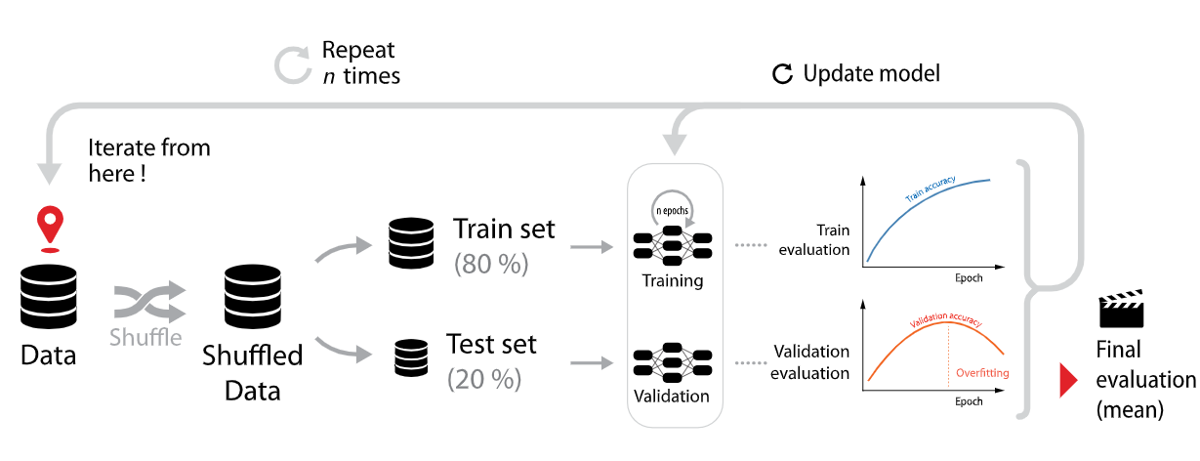
Validation simple, itérative avec brassage des données

Slide 43
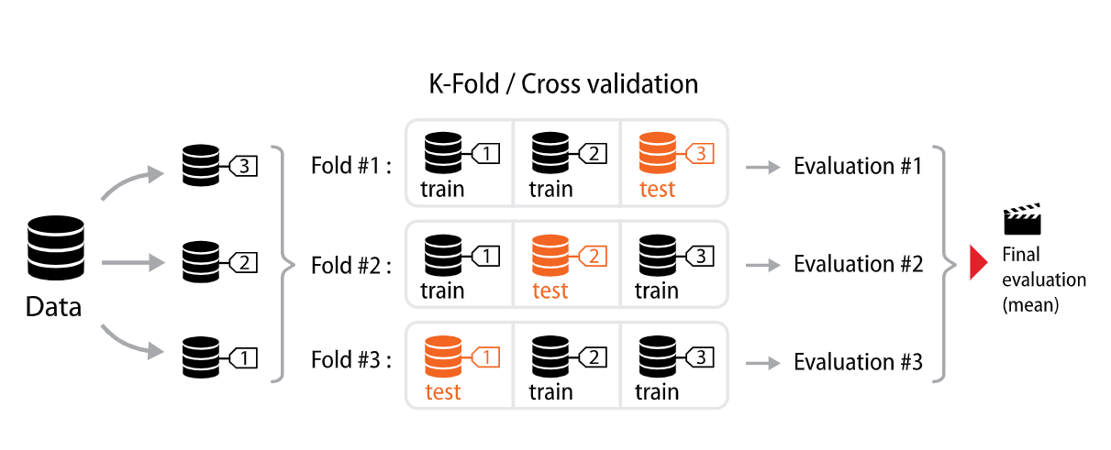
Validation croisée

Slide 44
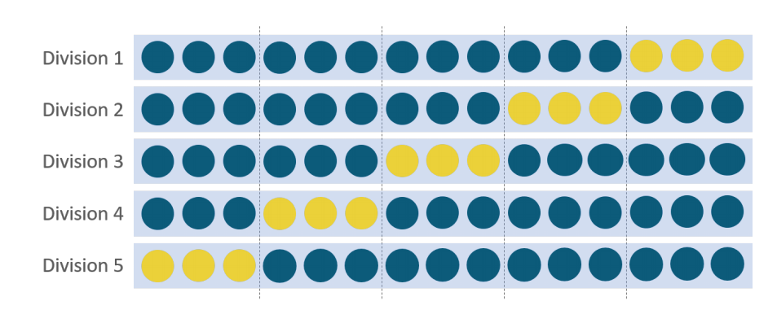
Cross-validation

Slide 45
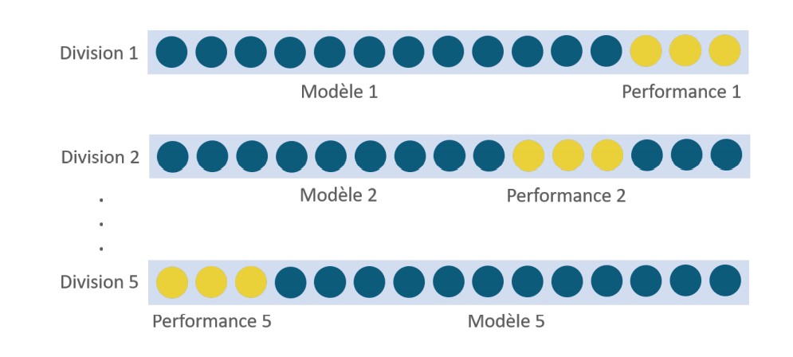
Cross validation

Slide 46
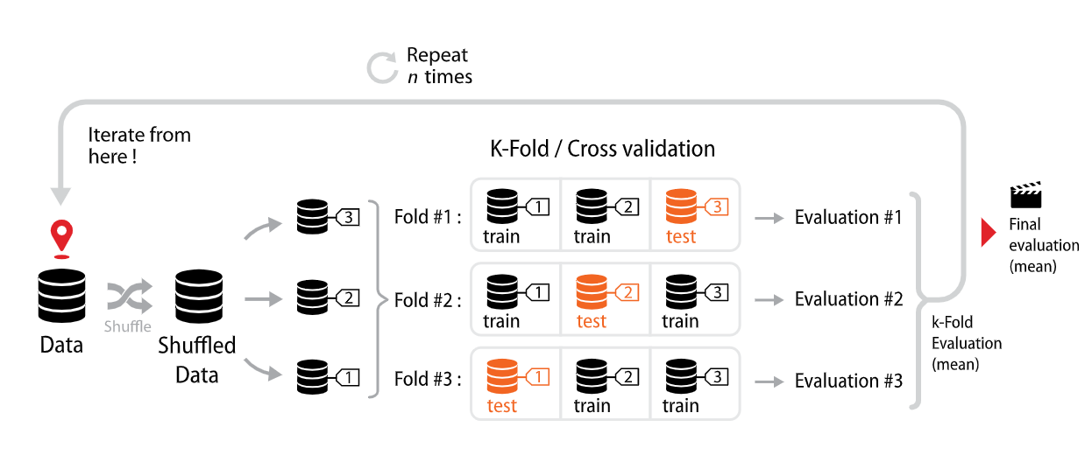
Validation croisée, itérative avec brassage des données

